Slide 1
Mode opératoire capot Boitier Timerprog
Avant toute manipulation assurez vous que l’alimentation électrique du produit a bien été coupée

Slide 2
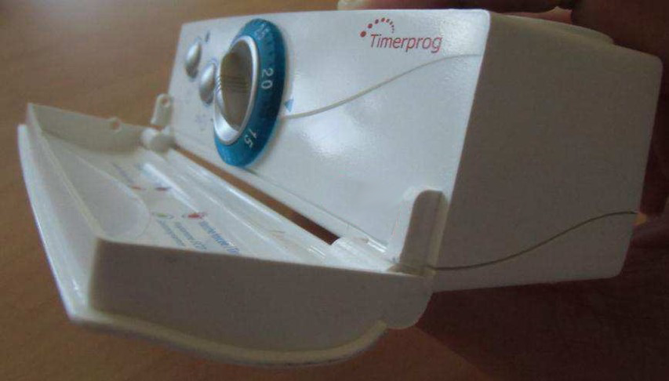
Mode opératoire capot Boitier Timerprog
Situation : Le capot du régulateur ne tient pas en position fermée

Slide 3
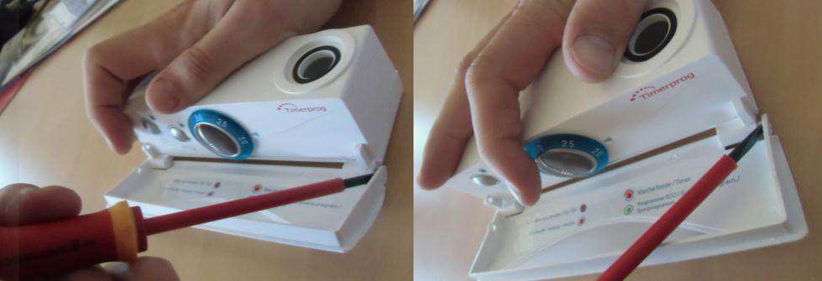
Mode opératoire capot Boitier Timerprog
Etape 1 : Utilisez un outil approprié pour écarter délicatement la patte de fixation droite afin de la retirer de son logement.

Slide 4
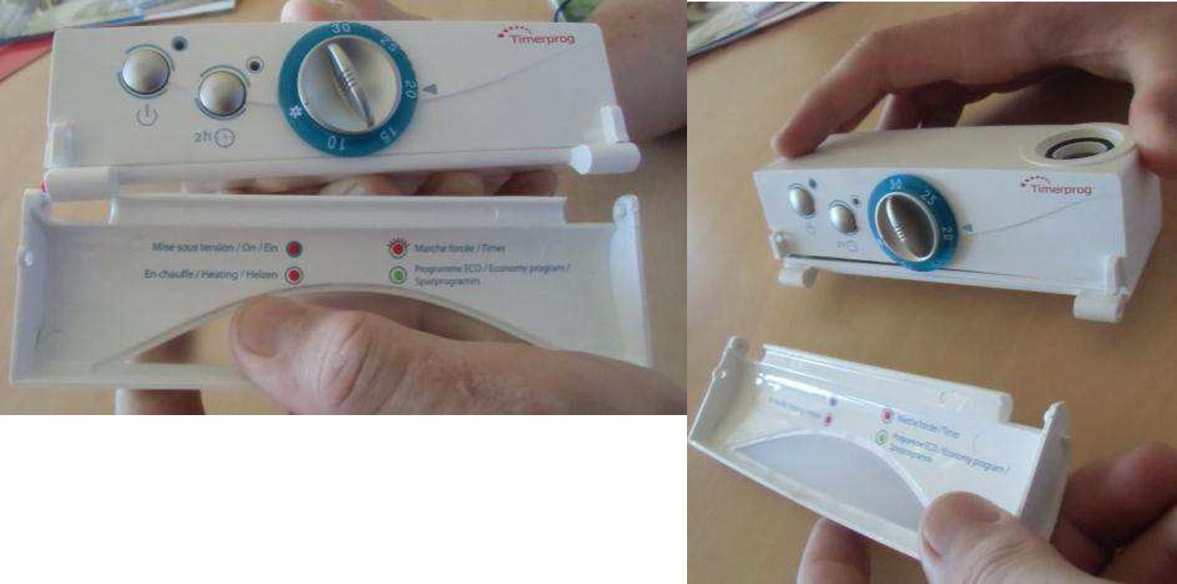
Mode opératoire capot Boitier Timerprog
Etape 2 : Faites coulisser le capot vers la gauche afin de libérer la patte gauche et retirez le capot.

Slide 5
Mode opératoire capot Boitier Timerprog
Etape 3 : Pour le remontage, positionnez le capot à 180°par rapport au boitier de régulation et faites coulisser le capot vers la gauche afin de remettre la patte droite dans son logement.

Slide 6
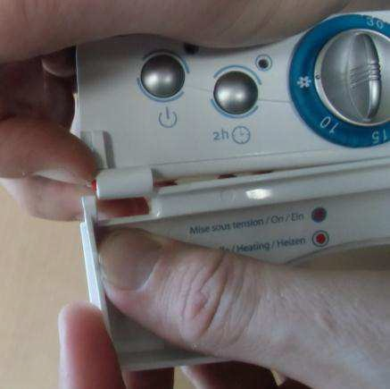
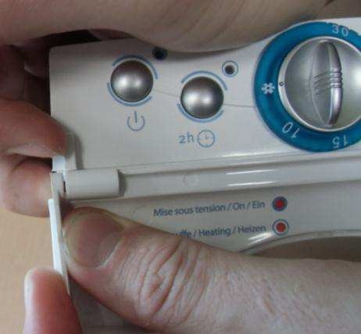
Mode opératoire capot Boitier Timerprog
Etape 4 : Appuyez sur le ressort rouge afin de le faire rentrer dans son logement et présentez la patte gauche devant le logement. Relâchez le ressort afin de le rendre solidaire de la patte.

Slide 7
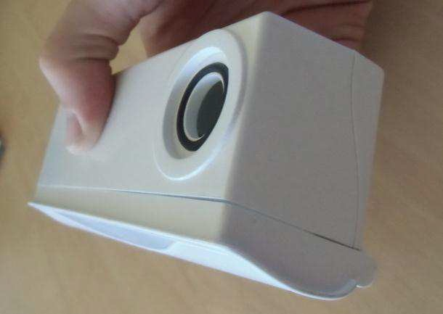
Mode opératoire capot Boitier Timerprog
Etape 5 : Vérifiez que le capot se referme maintenant correctement.

